Slide 1

Искусственный интеллект в дизайне

Slide 2
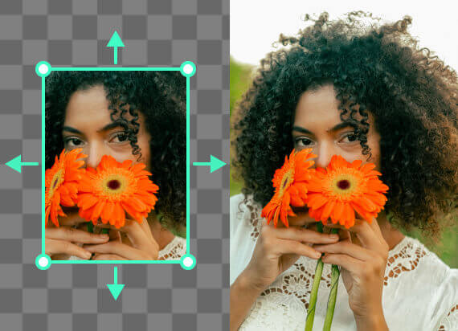
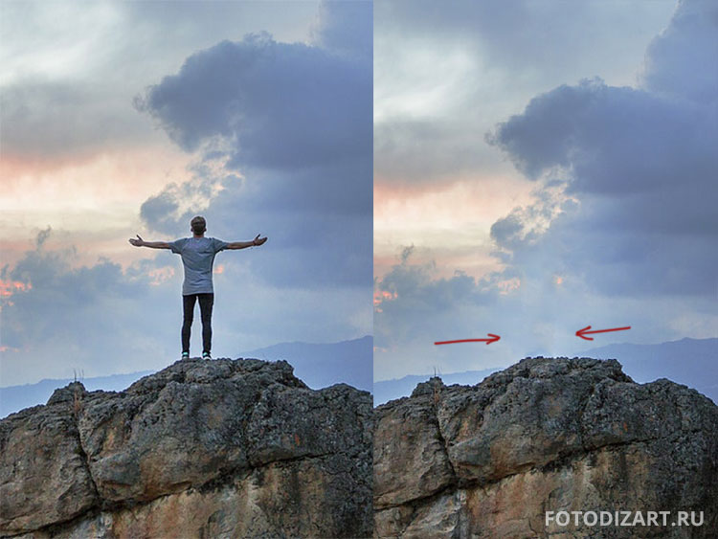
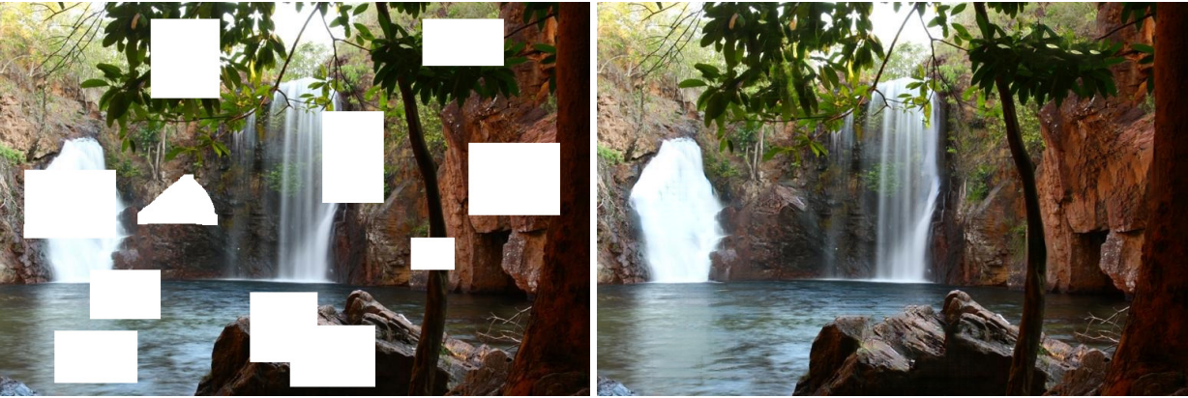
Генерация изображений
Примеры:
Удаление объектов с автоматическим восстановлением фона
Удаление фона с изображения
Расширение изображения(outpainting)
Интеллектуальное заполнение недостающих областей(inpainting)
Восстановление старых или поврежденных изображений

Slide 3
Генерация изображений
Методы и архитектуры
Difussion models (из шума постепенное создание изображения)
Partial Convolutions (анализ соседних областей изображения и продолжение внутрь поврежденных областей)
Generative Adversarial Networks (generator создает изображение, discriminator определяет, является ли оно сгенерированным)
Transformer-архитектуры (учитывают дальние связи и зависимости между элементами сцены)

Slide 4
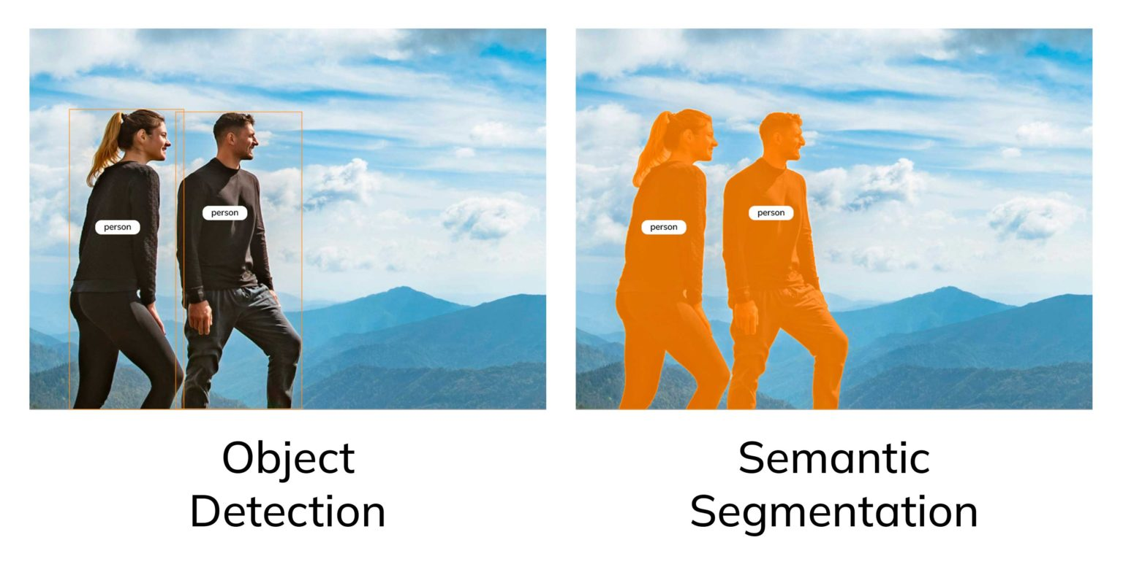
Распознавание образов
Примеры:
Автоматическое выделение объектов на изображении
Распознавание текста
Анализ структуры интерфейсов
Преобразование растровых макетов в редактируемые элементы
Автоматическая группировка и поиск визуальных компонентов

Slide 5
Распознавание образов
Методы и архитектуры
Scale-Invariant Feature Transform(SIFT) (выделение и описание устойчивых ключевых точек)
Histogram of Oriented Gradients(HOG) (описание изображения на основе направлений градиентов)
Support Vector Machine(SVM) (разделение классов)
Convolutional Neural Network(CNN) (автоматическое извлечение признаков)
Vision transformers (учитывает локальные и глобальные зависимости в изображении)

Slide 6
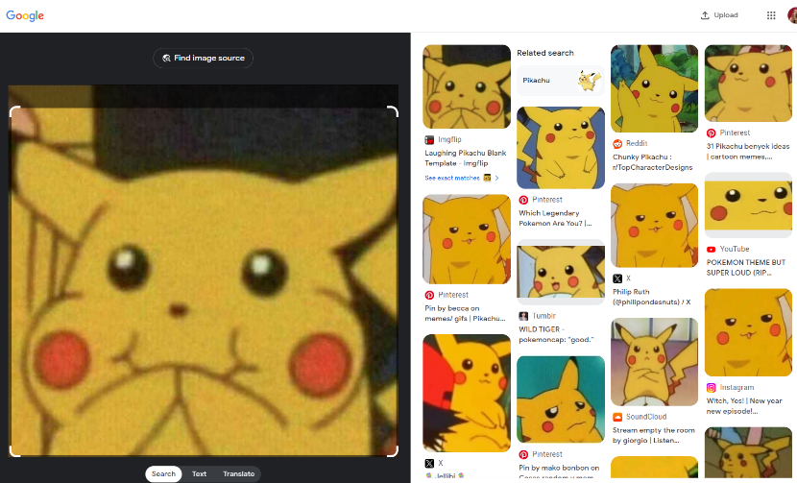
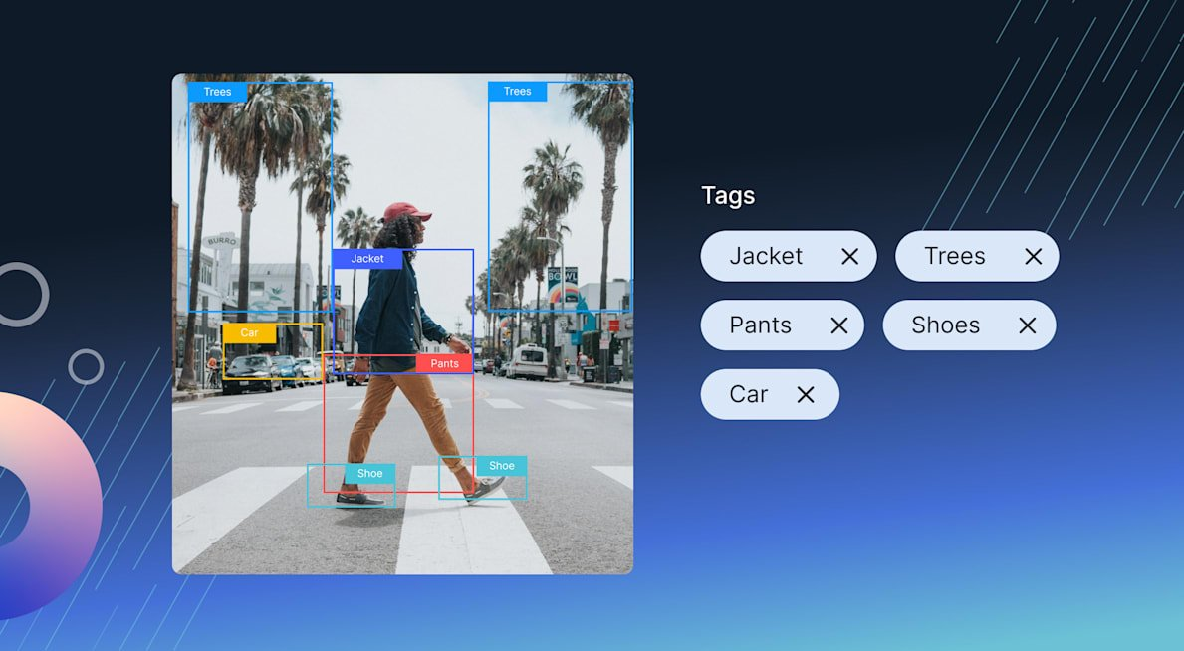
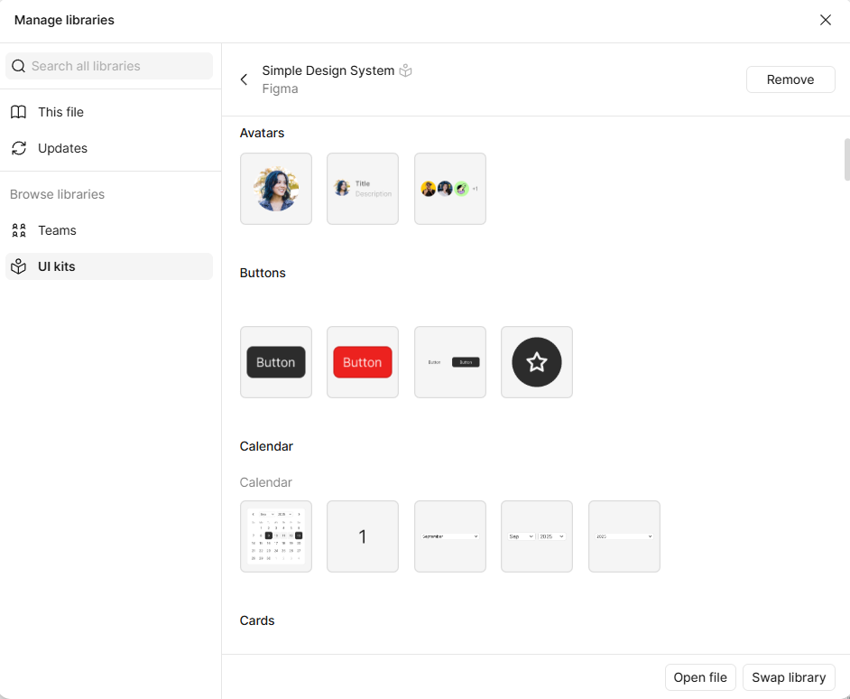
Классификация
Примеры:
Автоматическое тегирование изображений
Поиск похожих визуальных элементов
Категоризации контента в дизайн-библиотеках
Определение типа сцены или объекта
Автоматическая сортировка изображений

Slide 7
Распознавание образов
Методы и архитектуры
ResNet
Convolutional Neural Network(CNN)
Vision transformers

Slide 8
Спасибо за внимание!

